Slide 1


UNIVERSIDADE FEDERAL DE PELOTAS
Faculdade de Medicina
Departamento de Medicina Social
Curso de Especialização em Saúde da Família – UnaSUS
Turma 7
Melhoria da Atenção ao Pré-natal e Puerpério na USF
Visa Parnaguá, Parnaguá/Pi.
Idalmis la Caridad Guerrero Reyes
Orientadora: Sabiny Pedreira Ribeiro
Pelotas, 2015

Slide 2

Introdução
A atenção ao pré-natal e puerpério adequada, com detecção e intervenção precoce das situações de risco, humanização e acolhimento das gestantes e puérperas têm um potencial grande de reduzir as principais causas de morbimortalidade materna e neonatal.

Slide 3
PARNAGUÁ
Localizado no extremo sul piauiense.
Área de 2.269 km2 e 10.494 habitantes (IBGE 2010);
Comunidades Lagoa do Mato, Mirangaba, Morrinhos, Vazante, Mandacaru, Jenipapo, Algera, Palmira, Timbó, Mocambo ;
Dedicada aos cultivos e criações de bovinos e caprinos.
05 UBS/ 05 equipes de saúde da família;
01 Centro de Odontologia provisório;
01 Núcleo de Apoio à Saúde da Família (NASF)- dois médicos veterinários, um fisioterapeuta e um farmacêutico;
01 Unidade mista hospitalar para internação.
Não há atenção especializada no município, os usuários passam pela central de regulação do Sistema Único de Saúde (SUS), localizada na secretaria de saúde.

Slide 4
USF Visa Parnaguá
Composição da equipe: um médico geral, uma enfermeira, um técnico em enfermagem, cinco agentes de saúde.
Falta dentista e técnico em saúde bucal.
Em torno de 1.420 usuários residentes na área de abrangência.
A estrutura da UBS encontra-se em ampliação;
Falta Recursos Humanos;
Insuficiência de medicamentos;
Alguns serviços funcionam fora da unidade, como nutrição e psicologia, odontologia.

Slide 5
Ação programática antes da intervenção
Indicadores de qualidade baixo: captação precoce, vacinação em dia, exame ginecológico em dia e avaliação de saúde bucal, primeira consulta programática odontológica.
Equipe com pouco conhecimento dos protocolos e do funcionamento do serviço.

Slide 6

Objetivo geral
Melhoria da atenção ao pré-natal e puerpério na ESF Visa Parnaguá, Parnaguá/Pi.

Slide 7
Objetivos Específicos
(Pré-natal)
Ampliar a cobertura do pré-natal.
Melhorar a qualidade da atenção ao pré-natal realizado na Unidade.
Melhorar a adesão ao pré-natal.
Melhorar o registro do programa de pré-natal
Realizar avaliação de risco.
Promover a saúde no pré-natal.
(Puerpério)
Ampliar a cobertura do puerperio
Melhorar a qualidade da atenção ao puerpério
Melhorar a adesão ao puerpério
Melhorar o registro do programa de puerpério
Promover a saúde no puerpério

Slide 8
Logística
Divulgação e solicitação de apoio ao gestor e aos lideres das comunidades;
Capacitação da equipe (uso dos protocolos do MS);
Cadastramento de todas as gestantes e puérperas da área de cobertura;
Realização de ações clínicas e coletivas;
Atualização e manutenção de registros (uso da ficha espelho e planilha de coleta de dados).

Slide 9
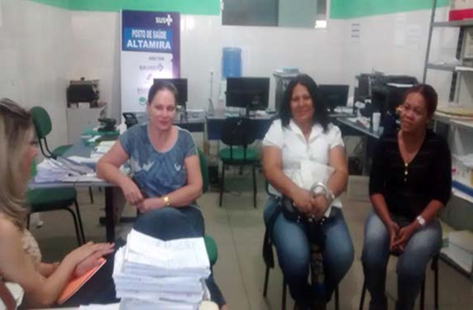
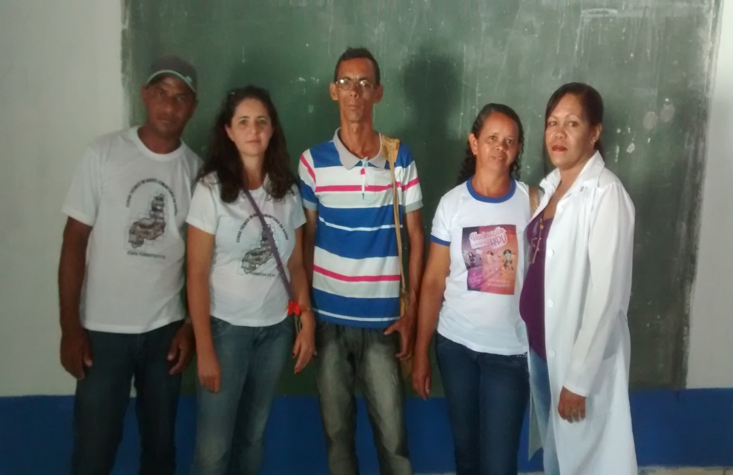
Ações de Capacitação da equipe e reunião com gestor

Slide 10
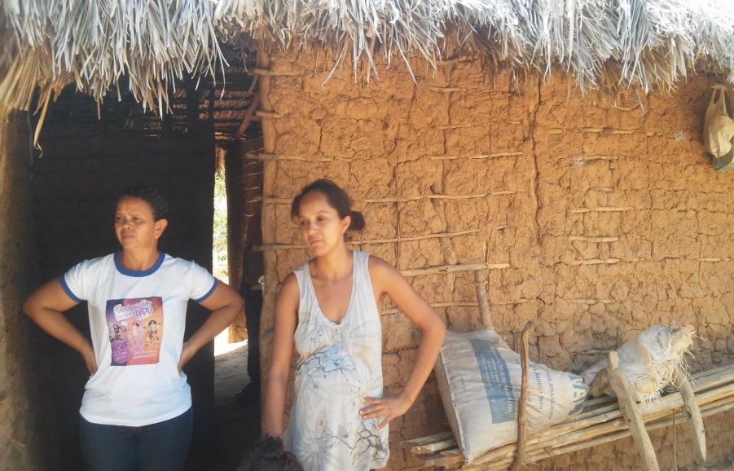
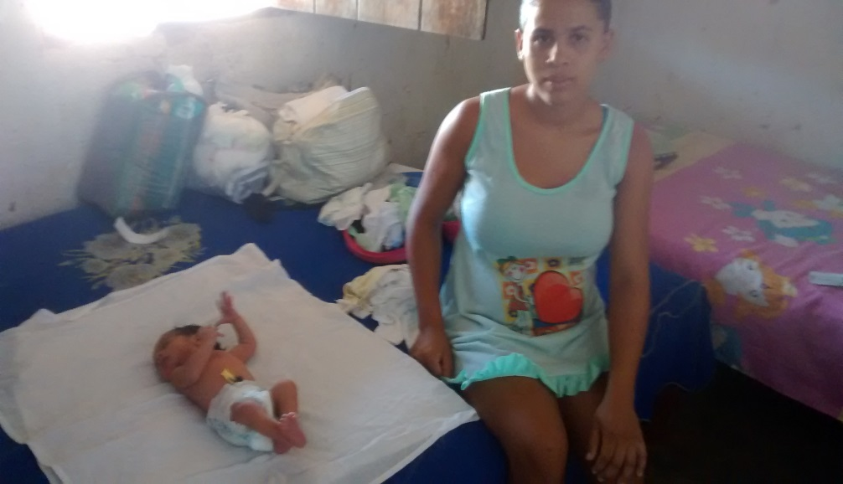
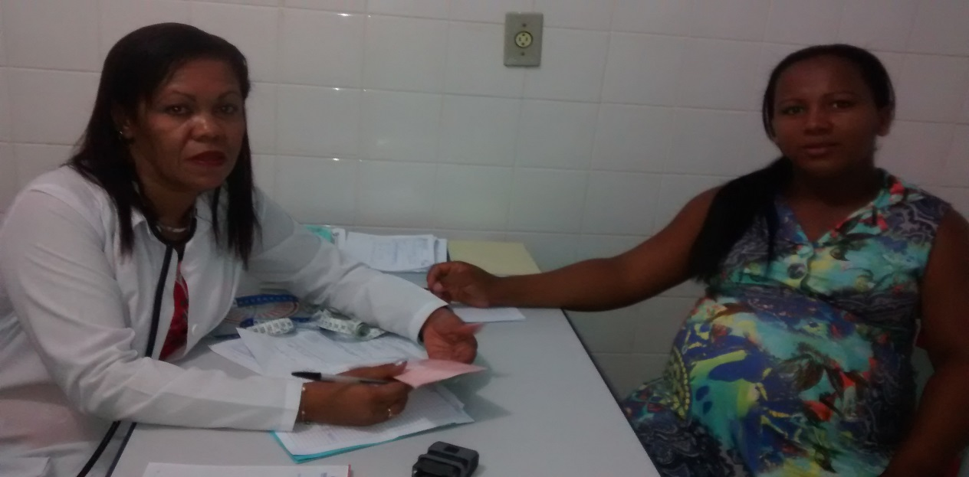
Ações de atendimento clínico e visita domiciliar

Slide 11
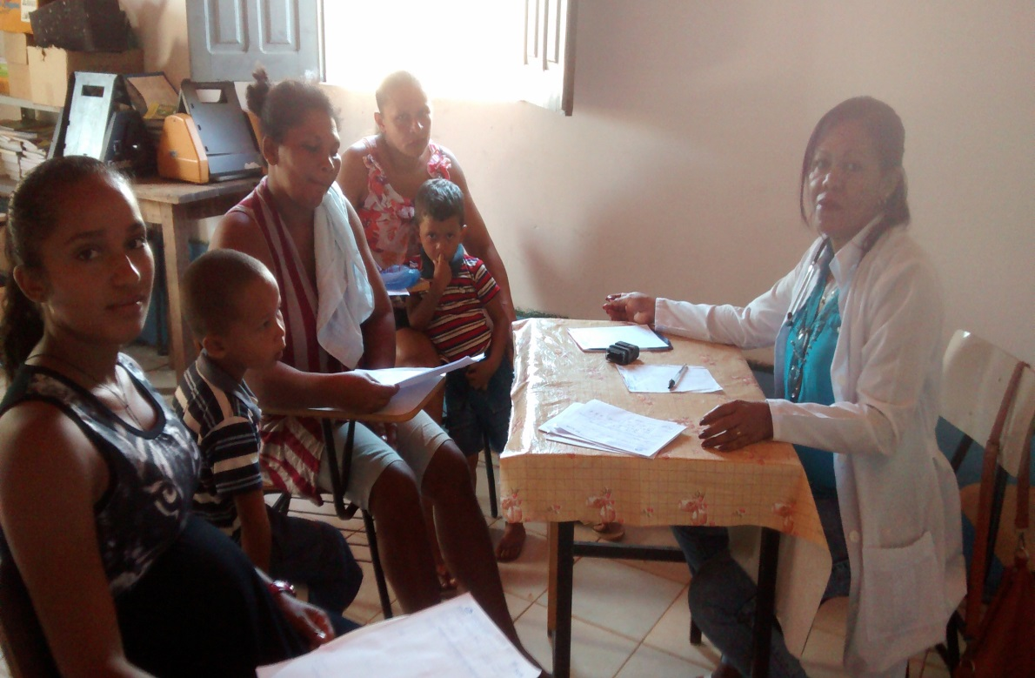
Ações de prevenção e promoção de saúde

Slide 12
Objetivos, metas e resultados
(Pré-natal)
1.1. AMPLIAR A COBERTURA DO PRENTAL PARA 100%.
A intervenção inicia com 20 gestantes cadastradas (95%) o segundo e terceiro mês são 24 gestantes cadastradas para100%. percebemos que a estimativa para nossa área estava subestimada (21), foi preciso alterar o número de gestantes residentes na área da.

Slide 13
2.1. GARANTIR A 100% DAS GESTANTES COM O INGRESO NO PRIMEIRO TRIMESTRE DE GESTAÇAO
A intervenção iniciou com 14 gestantes captadas no primeiro trimestre das 20 gestantes cadastradas (70%). No segundo e terceiro mês aumentamos esse número para 15 gestantes captadas no primeiro trimestre das 24 cadastras (63%).

Slide 14
2.2.REALIZAR PELO MENOS UM EXAME GINECOLOGICO POR TRIMESTRE EM 100% DAS GESTANTES.
Iniciamos a intervenção com 19 gestantes com exame ginecológico no primeiro trimestre (95.0%). No segundo e terceiro mês aumentamos esse número para 24 (100%).

Slide 15
2.3. Realizar pelo menos um exame de mamas em 100% das gestantes e puérperas.
2.4. Garantir a 100% das gestantes a solicitação de exames laboratoriais de acordo com o protocolo.
2.5. Garantir a 100% das gestantes a prescrição de sulfato ferroso e ácido fólico conforme protocolo.
Conseguimos alcançar as metas acimas nos três meses da intervenção, pois realizamos desde o a primeira consulta o exame das mamas, a solicitação de exames laboratoriais e a prescrição do sulfato ferroso em todas as 24 gestantes cadastradas (100%).

Slide 16
2.6. GARANTIR QUE 100% DAS GESTANTES COM VACINA ANTITETANICA EM DIA.
2.7. GARANTIR QUE 100% DAS GESTANTES COM VACINA CONTRA HEPATITE B EM DIA .
Conseguimos alcançar as metas acimas nos três meses da intervenção, pois todas as 24 gestantes foram vacinadas contra hepatite B e tétano (100%).
2.8. REALIZAR AVALIAÇAO DA NECESSIDADE DE ATENDIMENTO ODONTOLOGICO EM 100% DAS GESTANTES DURANTE O PRE-NATAL.
Conseguimos alcançar a meta nos três meses da nossa intervenção, com realização da avaliação da necessidade de atendimento odontológico na primeira consulta nas 24 gestantes (100%).

Slide 17
2.9. GARANTIR A PRIMEIRA CONSULTA ODONTOLOGICA PROGRAMATICA PARA 100% DAS GESTANTES CADASTRADAS.
No primeiro mês foram atendidas na consulta 15 das gestantes cadastradas (75%), no segundo mês permaneceu com 15 (63%) e no terceiro mês aumentou para 18 gestantes com primeira consulta odontológica(75%).

Slide 18
3.1.REALIZAR BUSCA ATIVA DE 100% DAS GESTANTES FALTOSAS AS CONSULTAS DE PRE-NATAL.
Tivemos apenas três gestantes faltosas no primeiro mês, para as quais realizamos a busca ativa, atingindo 100%. Nos meses seguintes não houveram faltosas à consulta.
4.1. MANTER REGISTRO NA FICHA ESPELHO DE PRENATAL/VACINAÇAO EM 100% DAS GESTANTES.
Conseguimos manter registro na ficha espelho nos três meses da intervenção para às 24 gestantes (100%).
5.1. AVALIA RISCO GESTACIONAL EM 100% DAS GESTANTES.
Conseguimos alcançar esta meta nos três meses da intervenção, com realização da avaliação de risco na primeira consulta das 24 gestantes avaliadas (100%).

Slide 19
6.1. GARANTIR A 100% DAS GESTANTES A ORIENTAÇÃO NUTRICIONAL DURANTE A GESTAÇÃO.
6.2. PROMOVER O ALEITAMENTO MATERNO JUNTO A 100% DAS GESTANTES.
6.3. OIENTAR 100% DAS GESTANTES SOBREOS CUIDADOS COM O RECEM-NASCIDO.
Conseguimos alcançar as metas acimas nos três meses da intervenção, com 24 gestantes (100%) orientadas. Foi orientado sobre a nutrição durante a gestação, a importância do aleitamento materno e os cuidados com o recém-nascido, tanto nas consultas como em atividades educativas com grupo de gestantes e puérperas.

Slide 20
6.4. ORIENTAR 100% DAS GESTANTES SOBRE ANTICONCEPÇÃO APÓS O PARTO.
6.5. ORIENTAR 100% DAS GESTANTES SOBRE OS RISCOS DO TABAGISMO E USO DE ALCOOL E DROGAS
6.6. ORIENTAR 100% DAS GESTANTES SOBRE HIGIENE BUCAL.
Conseguimos alcançar as metas acimas nos três meses da intervenção, 24 gestantes (100%) orientadas. Foi orientado sobre a anticoncepção pós parto, os riscos do tabagismo e uso de álcool e outras drogas e sobre a higiene bucal, tanto nas consultas como em atividades educativas com grupo de gestantes e puérperas.

Slide 21
(Puerpério)
1.1. GARANTIR A 100% DAS PUERPERAS CADASTRADAS NO PROGRAMA DE PRÉ-NATAL E PUERPÉRIO DA UBS CONSULTA ANTES DOS 42 DIAS APÓS DO PARTO.
A intervenção iniciou com 6 puérperas cadastradas no programa (100%). Aumentando para 13 no segundo mês (100%) e no terceiro e último mês da intervenção tivemos novas puérperas atendidas e cadastradas, finalizando com 15 puérperas (100% de cobertura) com a consulta puerperal antes dos 42 dias após o parto.
2.1. EXAMINAR AS MAMAS EM 100% DAS PUERPERAS CADASTRADAS NO PROGRAMA .
Conseguimos alcançar a meta nos três meses da intervenção, pois realizamos o exame das mamas nas 15 puérperas (100%).

Slide 22

2.2. EXAMINAR O ABDOME EM 100% DAS PUERPERAS CADASTRADAS NO PROGRAMA .
2.3. REALIZAR EXAME GINECOLOGICO EM 100% DAS PUERPERAS CADASTRADAS NO PROGRAMA
Conseguimos alcançar as metas acimas nos três meses da intervenção, pois realizamos o exame do abdome e exame ginecológico nas 15 puérperas acompanhadas (100%).
2.4. AVALIAR O ESTADO PSIQUICO EM 100% DAS PUERPERAS CADASTRADAS NO PROGRAMA.
2.5. AVALAIAR INTERCORRENCIAS EM 100% DAS PUERPERAS CADASTRADAS NO PROGRAMA.
Conseguimos alcançar as meta acimas nos três meses, pois realizamos avaliação do estado psíquico das puérperas e das intercorrências nas 15 puérperas acompanhadas (100%).

Slide 23
2.6. PRESCREVER A 100% DAS PUERPERAS UM DOS METODOS DE ANTICONCEPÇÃO.
Conseguimos alcançar a meta nos três, fazendo a prescrição dos métodos de anticoncepção paras as 15 puérperas (100%).
3.1.REALIZAR BUSCA ATIVA EM 100% DAS PUERPERAS QUE NÃO REALIZARAM A CONSULTA DE PUERPERIO ATE 30 DIAS APÓS O PARTO.
Tivemos apenas uma puérpera faltosa no primeiro mês da intervenção e foi realizado a busca ativa da mesma (100%).
4.1. MANTER REGISTRO NA FICHA DE ACOMPANHAMENTO DO PROGRAMA 100% DAS PUERPERAS.
Conseguimos manter registro na ficha de acompanhamento do programa para todas as puérperas cadastradas (100%) nos três meses da intervenção.

Slide 24

5.1. ORIENTAR 100% DAS PUEPERAS CADASTRADAS NO PROGRAMA SOBRE OS CUIDADOS DO RECEM-NASCIDO.
5.2. ORIENTAR 100% DAS PUERPERAS CADASTRADAS NO PROGRAMA SOBRE ALEITAMENTO MATERNO EXCLUSIVO.
5.3. ORIENTAR 100% DAS PUERPERAS CADASTRADAS NO PROGRAMA DE PRE-NATAL E PUERPERIO SOBRE PLANEJAMENTO FAMILIAR.
Conseguimos alcançar as metas acimas nos três, realizando orientações a todas as puérperas (100%) sobre os cuidados do recém- nascido, aleitamento materno e planejamento familiar .

Slide 25
Discussão
Ampliação da cobertura;
Melhoria dos registros, organização da ação programática, qualificação da atenção ao pré-natal e puerpério;
Maior adesão ao programa;
Impacto para a comunidade e serviço;
Incorporação na rotina do serviço.

Slide 26
Reflexões sobre o curso
Maior conhecimentos dos protocolos;
Melhorias em minha prática clínica;
Importância do trabalho em equipe;
Importância das ações de promoção e prevenção;
Vínculo com as comunidades;
Estímulo para o trabalho continuar.

Slide 27
Agradecimentos
Primeiro a Cuba, por permitir minha formação integral, humanista e com visão integral do usuário.
Aos professores brasileiros que tem muita paciência conosco, brindando sempre seu apoio e oportunos conselhos.
MUITO OBRIGADA

